Slide 1




Možnosti čerpání dotací
Zdeněk Myslík
AOPK ČR, RP Správa CHKO Český les
7. březen 2024, Přimda
Agentura ochrany přírody a krajiny ČR | www.nature.cz

Slide 2

Operační program životní prostředí OP ŽP
Období 2021 – 2027 + 2 roky
Od 250 tis. Kč bez DPH, výjimka na opatření proti škodám způsobených ZCHD
Do 200 tis € (cca 5 mil. Kč) – zjednodušená metoda vykazování („ZMV“)
(nad 5 mil. a u veřejné podpory administrace SFŽP)
Ceny dle nákladů obvyklých opatření („NOO“)
Výzvy zpravidla průběžné
Náklady na projektovou přípravu 7 %
AOPK ČR | www.nature.cz

Slide 3
OPŽP 2021 - 2027
2,4 mld. EUR
62 mld. Kč
AOPK ČR | www.nature.cz

Slide 4
Opatření a aktivity v OPŽP 2021 – 2027
KLIMA PŘÍRODA
SC 1.3 Podpora přizpůsobení se změně klimatu, prevence rizika katastrof a odolnosti vůči nim s přihlédnutím k ekosystémovým přístupům
Opatření 1.3.1 Podpora přírodě blízkých opatření v krajině a sídlech
Aktivity:
1.3.1.1 Tvorba nových a obnova stávajících přírodě blízkých vodních prvků v krajině včetně sídel
1.3.1.2 Tvorba nových a obnova stávajících vegetačních prvků a struktur, včetně opatření proti vodní a větrné erozi
1.3.1.3 Úprava lesních porostů směrem k přirozené struktuře a druhové skladbě za účelem posílení jejich stability
1.3.1.4 Zakládání a obnova veřejné sídelní zeleně
1.3.1.5 Odstranění či eliminace negativních funkcí odvodňovacích zařízení v krajině
Opatření 1.3.2 Zpracování studií a plánů (studie systémů sídelní zeleně, územní studie krajiny, plán územního systému ekologické stability)
SC 1.6 Posilování ochrany a zachování přírody, biologické rozmanitosti a zelené infrastruktury, a to i v městských oblastech, a snižování všech forem znečištění
Opatření 1.6.1 Podpora přírodních stanovišť a druhů a péče o nejcennější části přírody a krajiny
Aktivity:
1.6.1.1 Péče o přírodní stanoviště a druhy, opatření na podporu ohrožených druhů
1.6.1.2 Péče o chráněná území (přírodní dědictví)
1.6.1.3 Omezení šíření invazních nepůvodních a expanzivních druhů
1.6.1.4 Monitoring ekosystémů, stanovišť a druhů, sběr podkladů, zpracování koncepčních dokumentů pro péči o chráněná území, zajištění územní ochrany chráněných území (přírodního dědictví)
1.6.1.5 Návštěvnická infrastruktura sloužící k usměrnění návštěvníků v chráněných územích a zvýšení povědomí o problematice ochrany přírody
Opatření 1.6.2 Zprůchodnění migračních překážek pro živočichy
Opatření 1.6.3 Modernizace a rozvoj záchranných stanic a záchranných center CITES pro ohrožené druhy živočichů
AOPK ČR | www.nature.cz

Slide 5
Role AOPK ČR v OPŽP
Projektové schéma
Zjednodušená metoda vykazování
Administrace jen přes AOPK
Mimo projektové schéma
Odborný posudek
Nad 200 000 €
Administrace SFŽP
AOPK ČR | www.nature.cz

Slide 6
ALOKACE OPŽP
Specifický cíl | AOPK ČR ZMV | SFŽP mimo ZMV
SC 1.3 | 2 330 000 000 | 2 580 000 000
SC 1.6 | 1 197 500 000 | 2 322 500 000
celkem | 3 527 500 000 | 4 902 500 000
AOPK ČR | www.nature.cz

Slide 7
Zjednodušené metody vykazování (ZMV)
ZMV do 200 tis. EU (5 mil. Kč)
Dotace = odhadu skutečných nákladů dle NOO (náklady obvyklých opatření)
Neprokazují se vynaložené výdaje projektu (faktury, doklady…)
Hlavní je splnění výsledku projektu (kontrola v terénu/doložené doklady)
AOPK ČR | www.nature.cz

Slide 8
Podání žádosti v ZMV
Prostřednictvím JDP (Jednotného dotačního portálu)
https://isprofin.mfcr.cz/rispf/
Elektronický rozpočet - E L F
https://rozpocet.nature.cz/
Výzvy a podrobnosti
https://dotace.nature.cz
Ceny dle „Nákladů obvyklých opatření“ a výše % podpory
Proplácení na základě ŽoP (Žádosti o platbu) bez prokazování vynaložených nákladů
AOPK ČR | www.nature.cz

Slide 9
Výše dotace OP ŽP
Typ opatření | Výše podpory
Výsadba dřevin – sídelní zeleň | 85 %
Výsadba dřevin – volná krajina | 80 %
Výsadba dřevin (realizace ÚSES) | 100 %
Tvorba tůní a mokřadů | 100 %
RVT toků a niv | 100 %
Malé vodní nádrže | 60 %
Malé vodní nádrže v biocentrech (ÚSES) | 70 %
Malé vodní nádrže v chráněných území | 85 %
Likvidace invazních druhů | 85 %
Péče o přírodní stanoviště | 90 %
AOPK ČR | www.nature.cz

Slide 10
Národní plán obnovy
„NPO_POPFK“
Do 31. prosince 2025
Do 250 tis. Kč (mimo studie)
Dotace až 100 %
Ceny dle Nákladů obvyklých opatření
AOPK ČR | www.nature.cz

Slide 11
Obecné podmínky
Pozitivní přínos pro přírodu
V souladu s platnou legislativou
Ceny dle „Nákladů obvyklých opatření“
Podle standardů ochrany přírody
Posouzení žádostí dle vhodnosti v lokalitě
AOPK ČR | www.nature.cz

Slide 12
Jak na dotaci?
Na kontaktní adresu emailem zaslat - Stručný popis záměru, katastrální území a parcelní číslo a kontakt
Pracoviště sdělí možnosti a podmínky
Terénní šeření (i bez účasti žadatele)
Zpracování „projektu“, získání potřebných podkladů, povolení apod.
Zpracování a odeslání žádosti na AOPK ČR
Obdržení Rozhodnutí o přidělení dotace
Realizace
Proplacení dotace
AOPK ČR | www.nature.cz

Slide 13
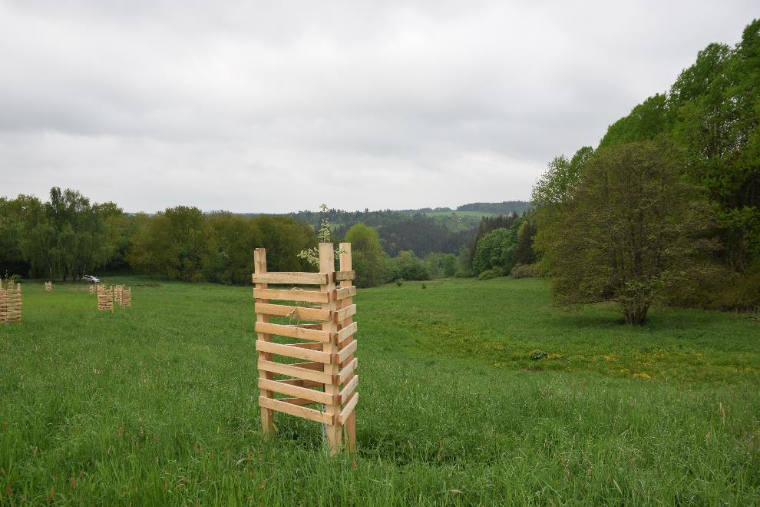
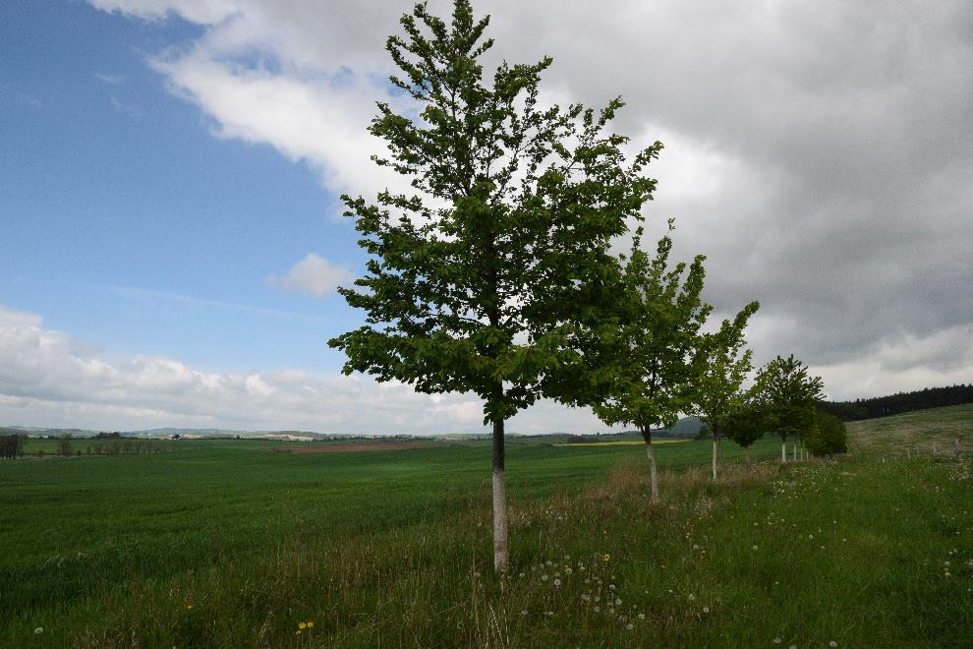
Výsadba dřevin
Výsadba ovocných i neovocných dřevin + následná péče
Tvorba krajinotvorných prvků, alejí, mezí apod.
AOPK ČR | www.nature.cz
AOPK ČR | www.nature.cz

Slide 14
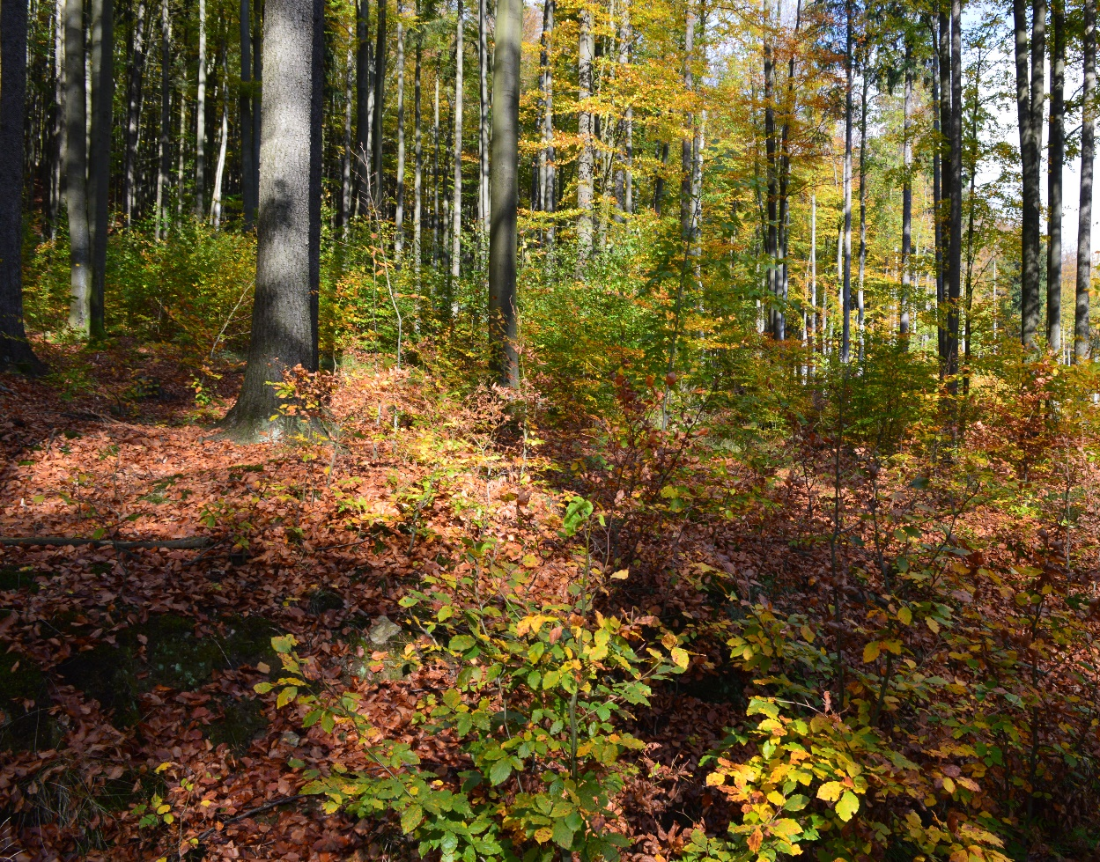
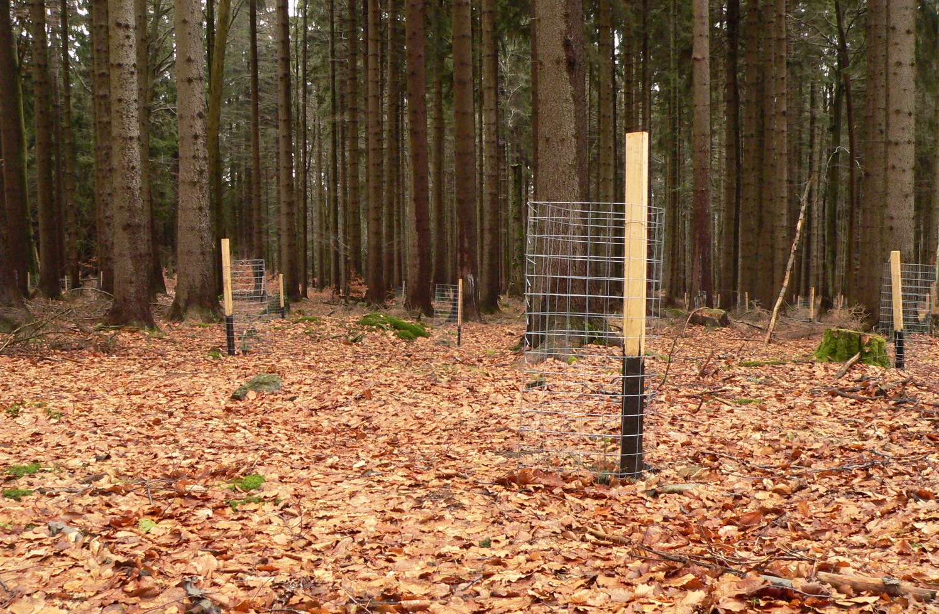
Opatření v lesních
Podpora přirozeného druhového složení
Mimo zjednodušené metody vykazování – žádost na SFŽP
AOPK ČR | www.nature.cz
AOPK ČR | www.nature.cz

Slide 15
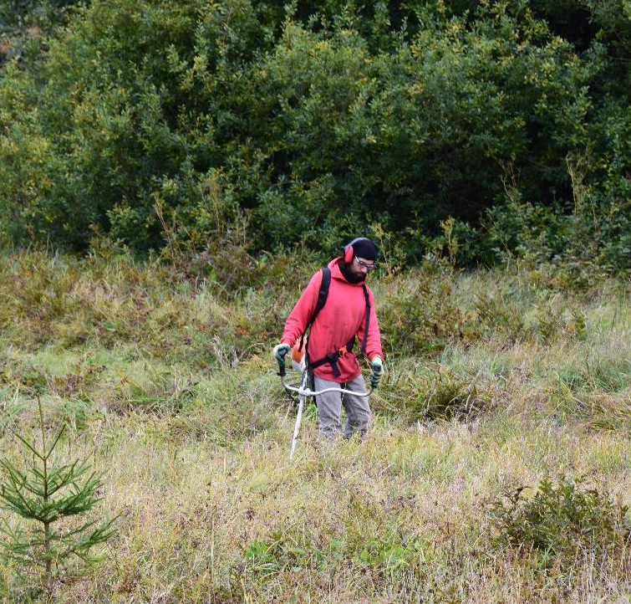
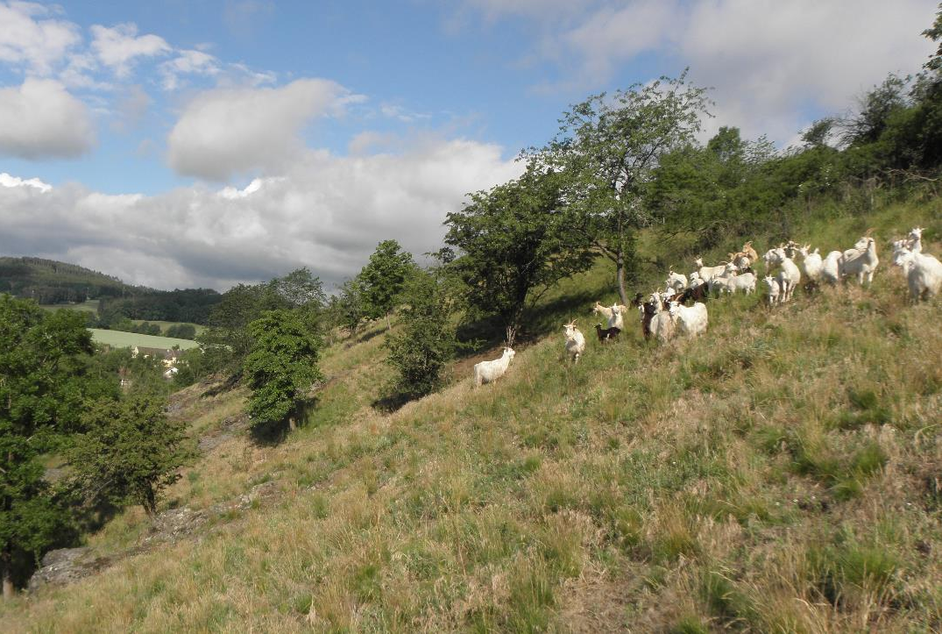
Péče o cenná travní společenstva
TTP s výskytem zvláště chráněných druhů
AOPK ČR | www.nature.cz

Slide 16
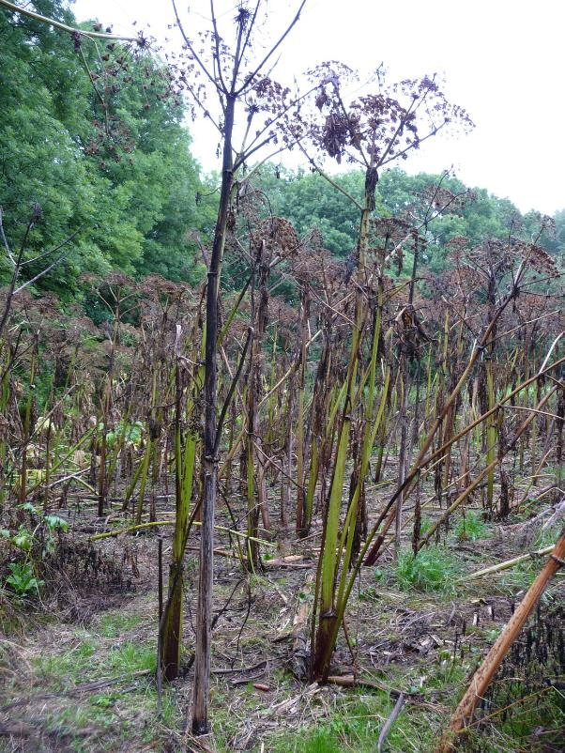
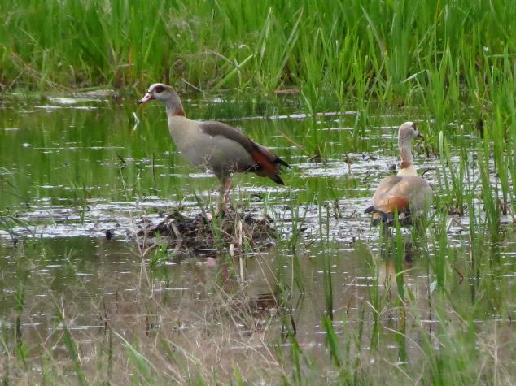
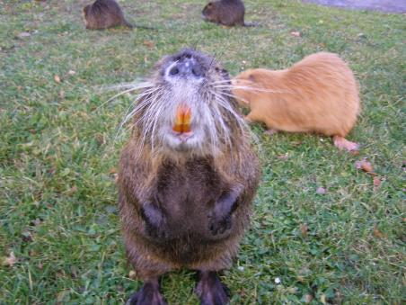
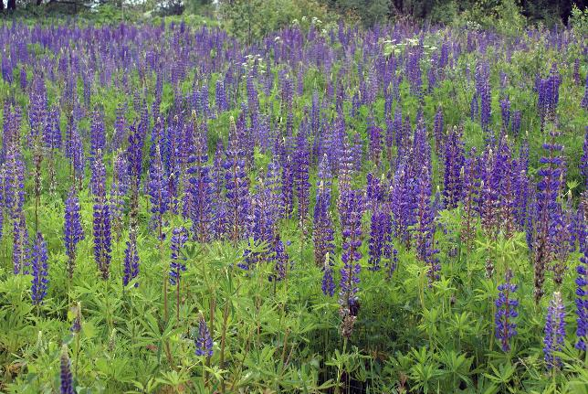
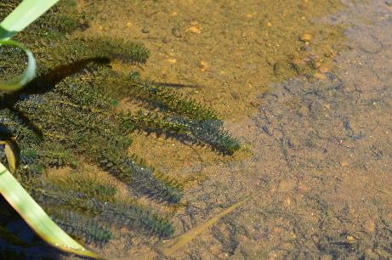
Likvidace invazních druhů
AOPK ČR | www.nature.cz

Slide 17
Info a kontakty
https://dotace.nature.cz
https://nature.cz/web/cz/standardy-pece-o-prirodu-a-krajinu
Ing. Zdeněk Myslík – 723 181 180, zdenek.myslik@nature.cz – vodní opatření (NPO-POPFK)
Mgr. Martin Jiran – 720 543 084, martin.jiran@nature.cz – vodní opatření (OPŽP)
Bc. Václava Švantnerová – 730 190 796, vaclava.svantnerova@nature.cz – výsadby (NPO-POPFK, OPŽP)
AOPK ČR | www.nature.cz

Slide 18

Děkujeme
za Vaši pozornost

